Slide 1
Математика
УМК «Гармония»
ПЯТИЗНАЧНЫЕ И ШЕСТИЗНАЧНЫЕ ЧИСЛА
Учитель начальных классов
МАОУ «школа №30
имени Л.Л. Антоновой»
Дедикова И.И.

Slide 2
Распределите числа в порядке возрастания.
4506 , 4605 , 4000 , 4405 , 4406 , 405
Прочтите этот ряд чисел. Что объединяет все эти числа?
Какие цифры используют в записи этих чисел?
5155, 5115, 51, 5551, 15, 1551

Slide 3
Итак, с какими числами мы только что работали?
С многозначными.
Что общего?
По какому признаку можно разбить число на 2 группы?
В их записи участвуют много знаков.
Трехзначные и четырехзначные числа.

Slide 4
178 = …. с …дес….ед
569 = …. с …дес….ед
203 = …. с …дес….ед
745 = …. с …дес….ед

Slide 5
1285, 2285,3285,4285,
…, …, …, …, …, …, ….
Установите правило, по которому составлен ряд чисел, и записать в этот ряд еще 7 чисел.
-Какие числа будем записывать?
А нет ли пятизначных чисел?

Slide 6
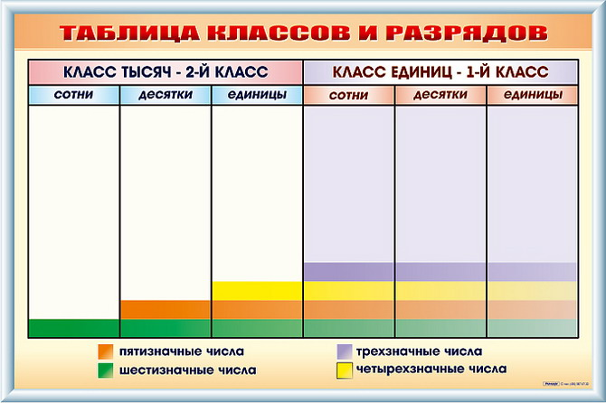

Slide 7
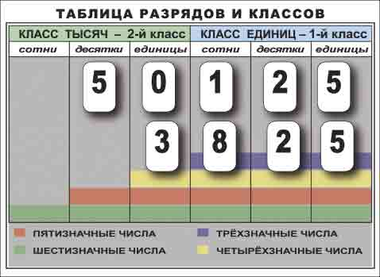
Прочитайте числа

Slide 8
№264 (Н.Б. Истомина, учебник Математика, 3 класс)
<, > или = ?
1) 3 • 1000 ... 1000 + 1000 +1000
2) 5 • 1000 ... 1000 + 1000 + 1000+ 1000
3) 4 • 1000 ... 1000 + 1000 + 1000
4) 2 • 1000 ... 1000 + 1000 + 1000
5) 3 • 1000 ... 1000 + 1000

Slide 9
Вставь пропущенные числа так, чтобы равенства были верными.
№ 266 (Н.Б. Истомина, учебник Математика, 3 класс)
1) 30 000 + 5000 + 600 + 70. + 2.. =35 672
2) 400 000 + 70 000 + 5 000 + 70 = 475 070
3) 600 000 + 20 000 + 7 000 +200 + 40 + 5 = 627 245

Slide 10

Молодцы!

